Slide 1
Adm. e Segurança de Redes de Computadores
C.T. Informática
Prof. Vinícius Alves Hax

Slide 2
Antes
DHCP: Uso e configuração no Linux

Slide 3
Hoje
SSH: Teoria e configuração

Slide 4
Acesso remoto é o nome que se dá ao ato de acessar um computador que está disponível pela rede

Slide 5
Tipos de acesso remoto
Modo gráfico:
  + Fácil de usar
  - Exige que o computador remoto tenha uma interface gráfica
Modo texto
  - Menos amigável
  +Não requer interface gráfica

Slide 6
Tipos de acesso remoto
Modo gráfico
  VNC (Virtual Network Computing)
  RDP (Remote Desktop Protocol): muito utilizado para conectar em sistemas Windows
  TeamViewer
Modo texto
  Telnet
  SSH (Secure Shell)

Slide 7
Telnet x SSH
Telnet
  Vem pré-instalado em sistemas Windows
  Muito antigo: sujeito à bugs e falhas de segurança porém compatível com sistemas antigos
  Não possui autenticação e criptografia
SSH
  Precisa ser instalado no Windows
  Atualizado e mais seguro
  Não compatível com todos modelos de equipamentos de rede

Slide 8
SSH
Além de execução de comandos permite:
  Executar programas gráficos remotamente (tela é ‘montada’ no destino mas ‘replicada’ na origem)
  Cópia de arquivos

Slide 9
Instalando o servidor SSH
A principal implementação do protocolo SSH é o OpenSSH
No Linux o seu pacote é o openssh-server
  $ sudo apt update
  $ sudo apt install openssh-server
Por padrão roda na porta 22 (TCP)

Slide 10
Utilização básica
No Windows pode ser usado o software Putty
No Linux o cliente já vem instalado
Para conectar em HOST usando o usuário USERNAME
  $ ssh USERNAME@HOST
  Se o usuário for omitido será usado o usuário do próprio sistema
  HOST pode ser um hostname ou um IP
  Ex: $ ssh vinicius@192.168.0.10

Slide 11
Cópia de arquivos
Destino remoto
$ scp FILE USERNAME@HOST:FOLDER
Ex (copia arquivo.txt para a pasta ~ do servidor):
  $ scp arquivo.txt aluno@ifsul.edu.br:~
Destino local
$ scp USERNAME@HOST:FOLDER FILE
Ex:
  $ scp aluno@server:/home/vinicius/teste.doc

Slide 12
Mas é chato digitar a senha toda vez. É possível configurar a autenticação sem senha?

Slide 13
Mas é chato digitar a senha toda vez. É possível configurar a autenticação sem senha?
R: Sim, mas para isso precisamos conhecer/relembrar o conceito de chave pública

Slide 14
Criptografia
“[…] área que estuda e pratica princípios e técnicas para comunicação segura na presença de terceiros […]”
  https://pt.wikipedia.org/wiki/Criptografia
Tipos
  Chave pública
  Chave privada

Slide 15
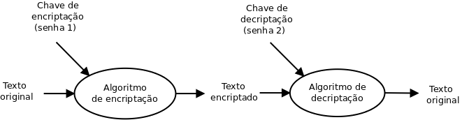
Criptografia
Fonte: Autor, inspirado por Tanenbaum (Sistemas Operacionais)

Slide 16
Criptografia de chave privada
Baseada em compartilhar uma chave (“senha”) entre dois agentes confiáveis
Exemplo clássico: cifra de César
Problema básico: como compartilhar a senha?

Slide 17
Criptografia de chave pública
Se baseia no fato de que algumas funções são de mão única, ou seja
  Calcular: f(a) = b, é fácil
  Mas calcular InvF(b) = a, é inviável computacionalmente
  Exemplo:
    Descubra quais números primos que multiplicados resultam em 187. Resposta: 11 e 17 (demorado)
    Qual o resultado da multiplicação dos dois números primos 11 e 17? (rápido)

Slide 18
Criptografia de chave pública (2)
Nessa caso a chave de encriptação é a chave pública (conhecida). A chave de decriptação é a chave privada.
Se A quer mandar uma mensagem para B, ele criptografa a mensagem usando a chave pública de B. Só B pode ler a mensagem pois só ele tem a chave privada.

Slide 19
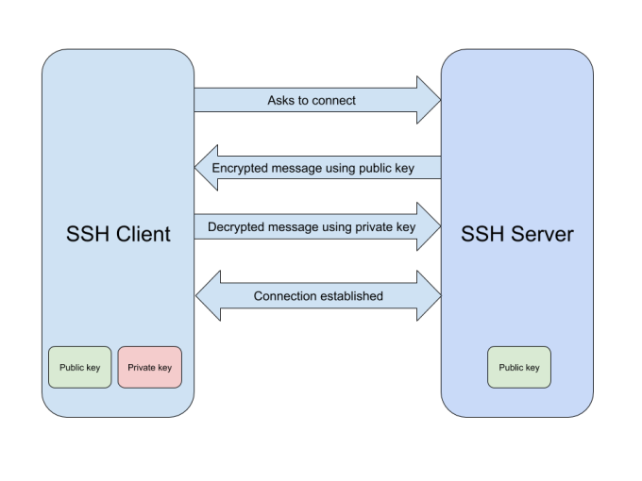
SSH sem senha
Fonte: Krasnov (2020)

Slide 20
SSH sem senha (na prática)
Gerando a chave no cliente:
  $ ssh-keygen
Copiando a chave para o servidor:
  $ ssh-copy-id USERNAME@HOST
Testando
  $ ssh USERNAME@HOST

Slide 21
Arquivo de configuração do SSH
O arquivo de configuração do servidor SSH é o /etc/ssh/sshd_config
  (Sempre faça backups antes de fazer alterações!)

Slide 22
Referências
https://everyday.codes/linux/how-passwordless-ssh-login-works/
Notas de aula do professor Marcelo Kwecko

